Slide 2
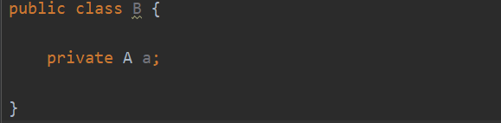
控制反转（IOC）是一种设计原则，可以用来减低计算机代码之间的耦合度。
其中最常见的方式叫做依赖注入（DI）
我们本来通常是向容器发起申请去获得资源，
而ioc是容器主动地将资源推送给它所管理的组件，
现在我们所需要做的只是被动的接受资源。

Slide 3
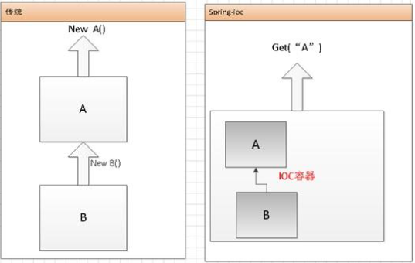

Slide 4
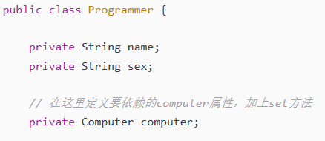
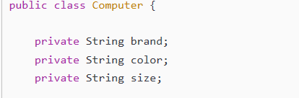
如何实现
有三种方式：属性注入，构造器注入，自动装配。
方式一：属性注入（setter注入）

Slide 5
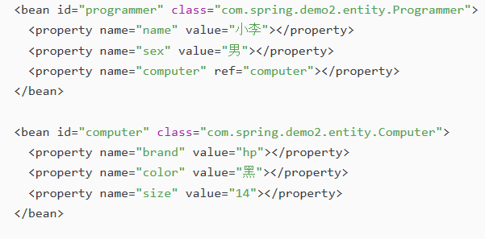

Slide 6
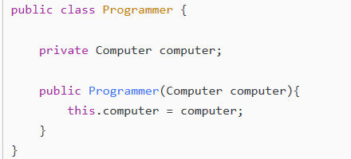
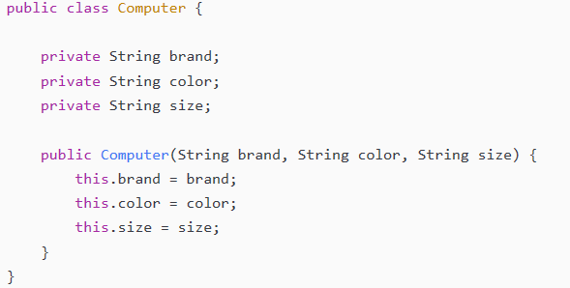
方式二、构造器注入

Slide 7
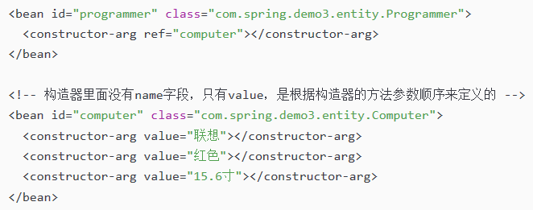

Slide 8
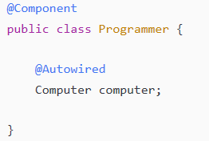
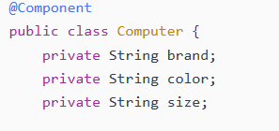
方式三：自动装配

Slide 9
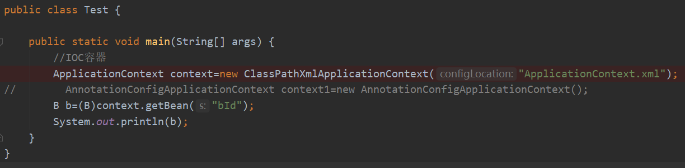

Bean的获取

Slide 10
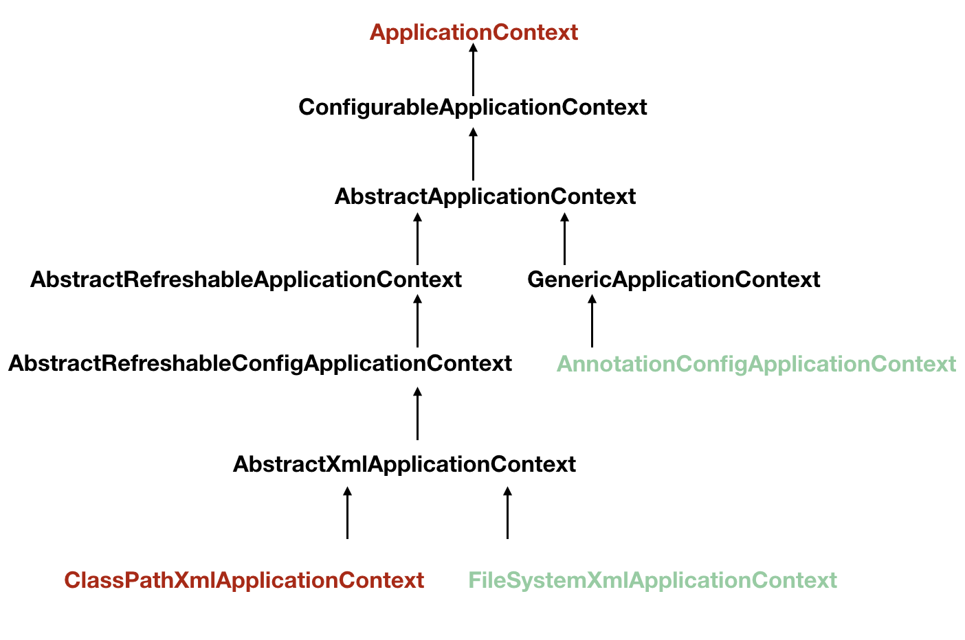
部分类的继承关系

Slide 11

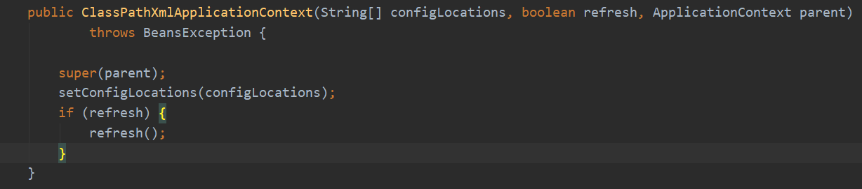
这个类包含9个含参构造和一个无参构造， 但实际上大多真正实现的是下面这个含参构造
这个是用来刷新上下文中Bean的方法

Slide 12
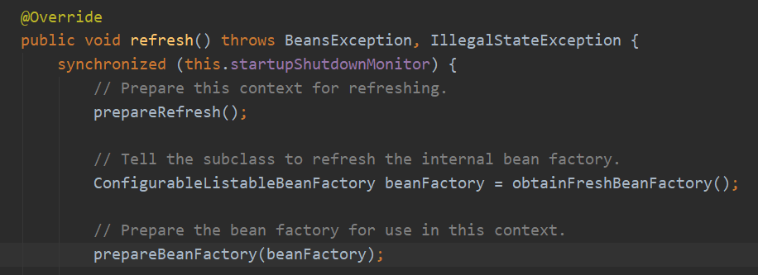
准备刷新容器 → 获得刷新后的类工厂 →

Slide 13
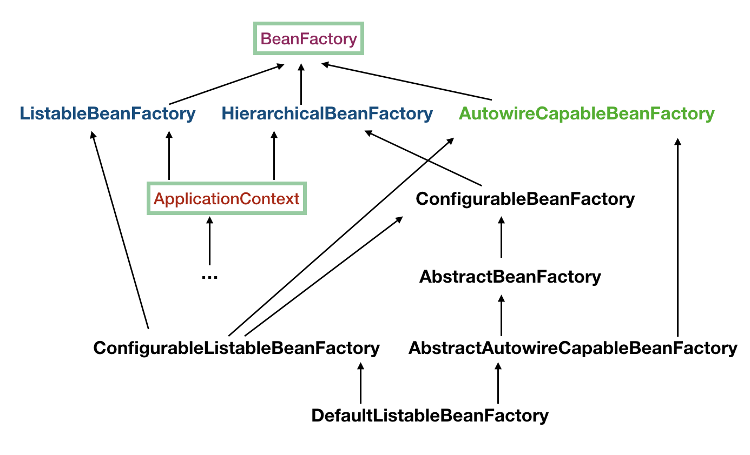
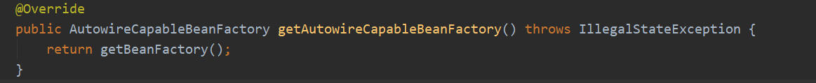
由此看到这个类继承了BeanFactory下的三个子类
最顶层 BeanFactory 接口的方法都是获取单个 Bean 的
在应用中起多个 BeanFactory，并可以将各个 BeanFactory 设置为父子关系
用来自动装配 Bean 的。

Slide 14
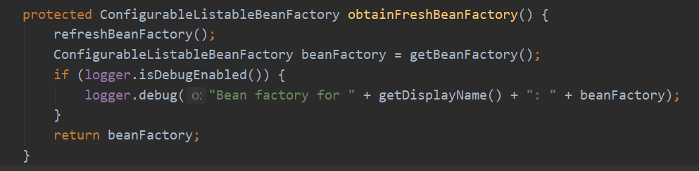
两个方法，一个是用来刷新容器的，另一个是获得刷新后的容器

Slide 15
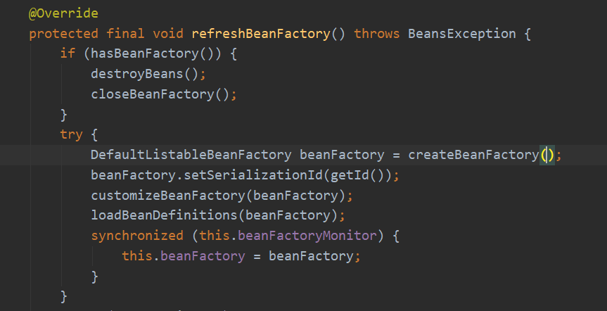
刷新上下文
设置刷新前的工作
加载bean定义到容器当中去

Slide 16
什么是bean定义
Bean Definition是描述一个bean实例的相关信息，例如
返回此bean的构造函数参数值的方法 获取bean对象的方法 是否懒加载的标识等等
什么时候用到Bean Definition
写在代码里的类的配置信息
加载相关信息到BeanDefinition中
注入到容器中去

Slide 17
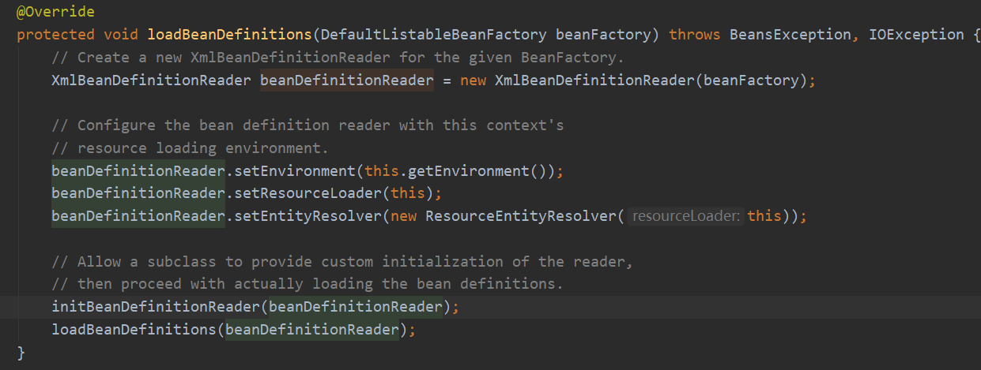
读取配置的操作在 XmlBeanDefinitionReader 中，其负责加载配置、解析。

Slide 18
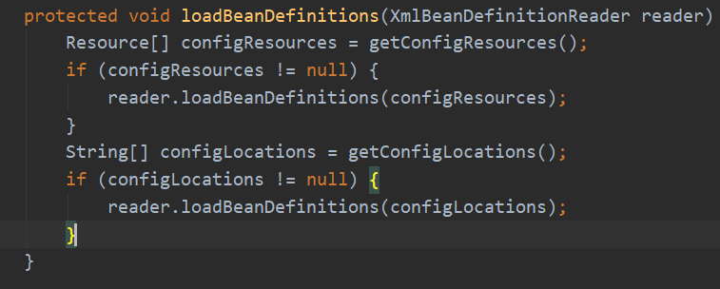

Slide 19
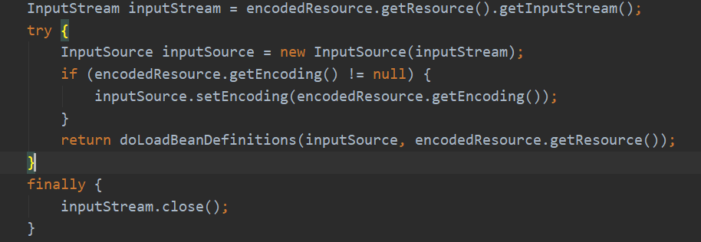
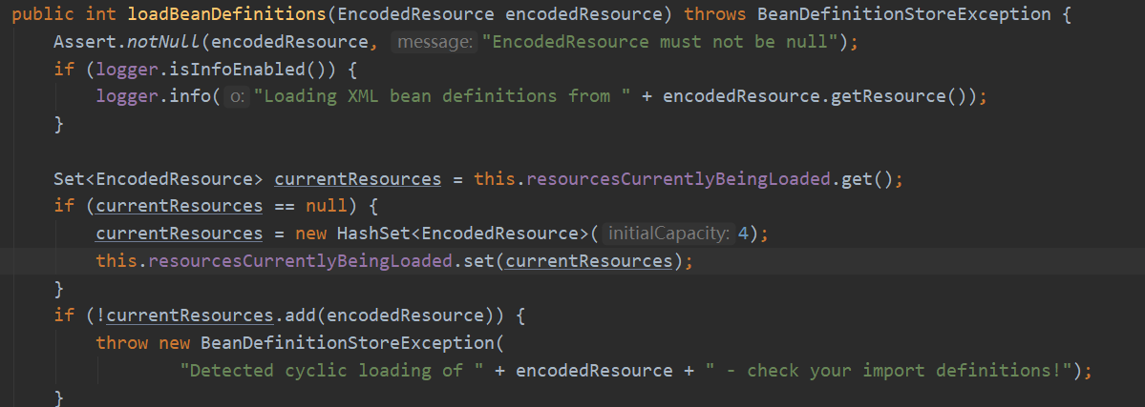
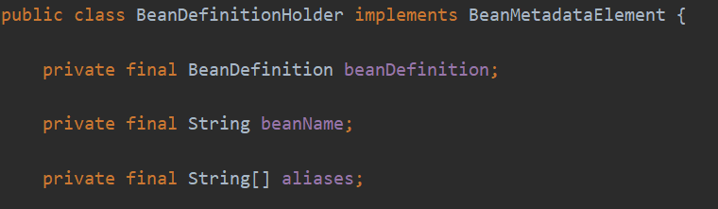
XmlBeanDefinitionReader
这之后的操作是将配置文件内的信息加载到BeanDefinitionHolder类中，而这个类如下：
这个类总的作用是将Xml的配置文件解析并加载到一个BeanDefinitionHolder中去。这里指的是其中一个配置文件，不是所有的。

Slide 20
BeanDefinition内部信息
void setBeanClassName(String beanClassName);
String SCOPE_PROTOTYPE = ConfigurableBeanFactory.SCOPE_PROTOTYPE;
·
·
·
·
到此为止，我们已经创建了一个BeanDefinitionHolder来存放要注入的类的信息，下面该考虑如何准备注册这个 BeanDefinition

Slide 21
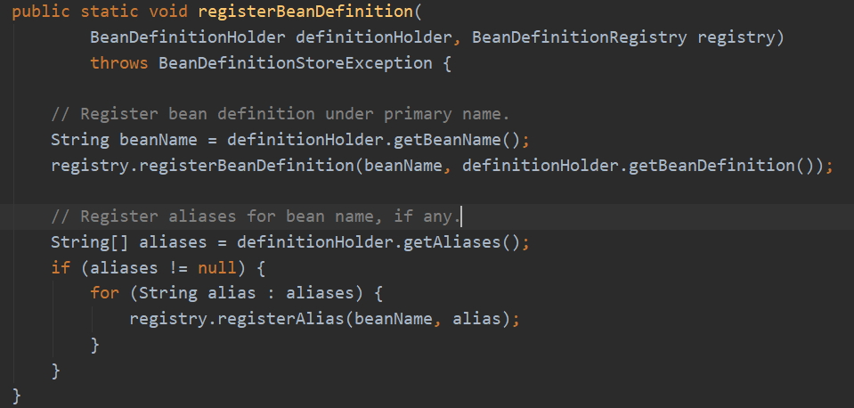
注册BeanDefinition

Slide 22
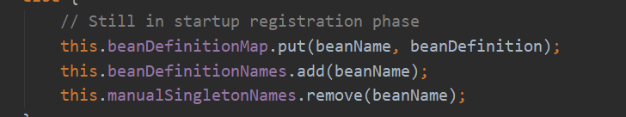
关键
对不同的情况进行不同的操作，最正常的情况下是进入下列分支：
深度
map保存了所有的BeanDefinition
ArrayList，按照 bean 配置的顺序保存每一个注册的 Bean 的名字

Slide 23
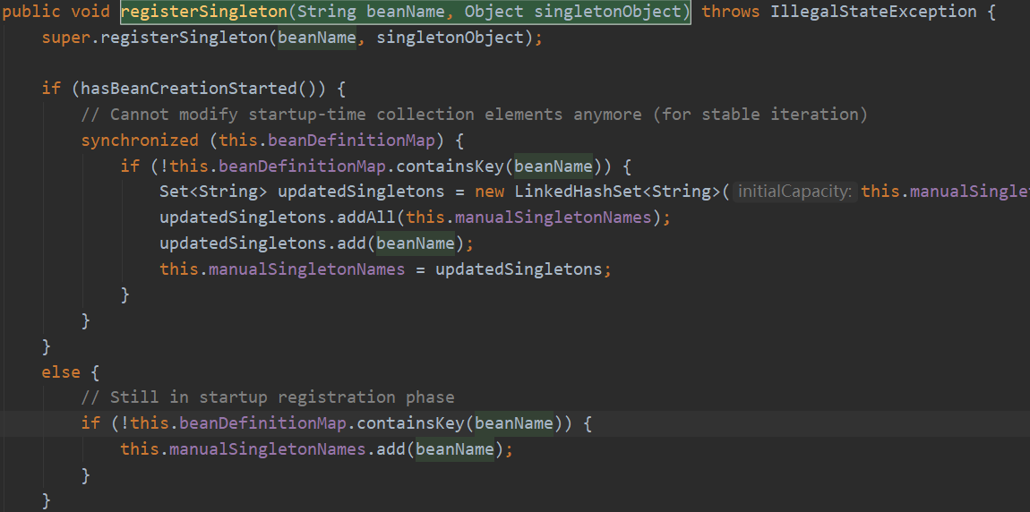
这个linkedhashmap是拿来存放所有BeanDefinition的 这里之所以去除这个BeanDefinition是为了之后添加

Slide 24
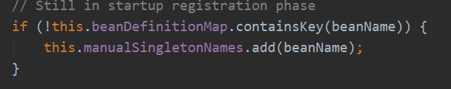
注意，"注册Bean" 这个动作结束，Bean 依然还没有初始化
在 Spring 容器启动的最后，会 预初始化 所有的 singleton beans
到这里为止，我们已经初始化了容器，并且，也将一个个<bean/>配置注入到了BeanDefinition中去，然后注册了各个BeanDefinition到注册中心去。

Slide 25
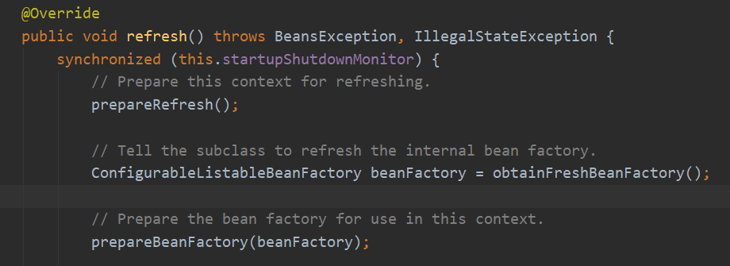

然后我们回到最初的Refresh方法，在我们做完了上面的操作后，可以注意到，直达"注册Bean" 这个动作结束，Bean 依然还没有初始化
使我们能够手动/自动注入一些特殊的Bean

Slide 26

我们的重点是finishBeanFactoryInitialization(beanFactory); 这个巨头了，
这里会负责初始化所有的 singleton beans。
这也就是为什么所有单例的Bean会在容器启动后都会建立好（其实也不一定）。
因为Spring 会在这个阶段完成所有的 singleton beans 的实例化。

Slide 27
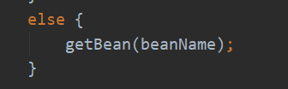
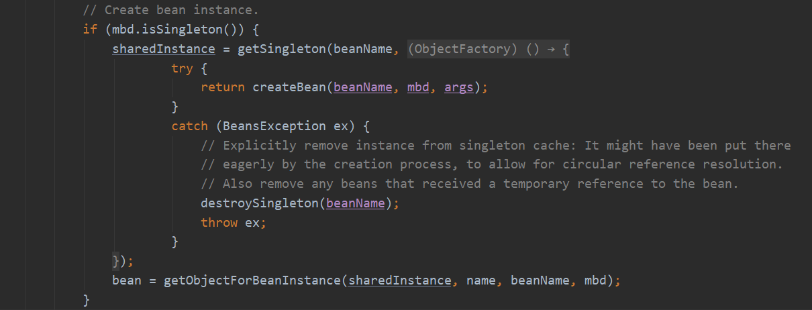
根据不同的Scope来做相应的处理， 下面以单例非懒加载的Bean为例

Slide 28
懒加载（lazy-init）：
1、告诉spring容器是否以懒加载的方式创造对象。用的时候才加载构造，不用的时候不加载
2、取值：true（懒，真正调用到的时候再加载）、false（非懒，已启动spring容器就创建对象）、default（懒）
懒加载与非懒加载的优缺点：
懒加载：对象使用的时候才去创建，节省资源，但是不利于提前发现错误。
非懒加载：容器启动的时候立刻创建对象。消耗资源。利于提前发现错误。

Slide 29
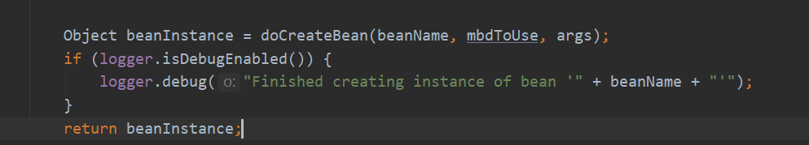
在上面那个createbean中还，准备方法覆写，但最主要的是

Slide 30
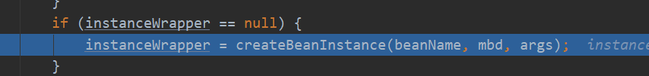
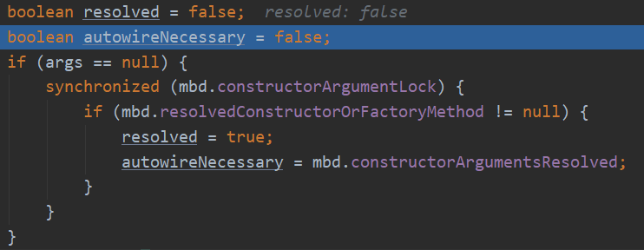
接下来我们挑 doCreateBean 中的两处。
一个是创建 Bean 实例的 createBeanInstance 方法，
一个是依赖注入的 populateBean 方法
工厂方法来实例化Bean
createBeanInstance

Slide 31
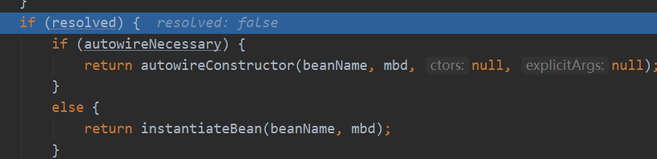
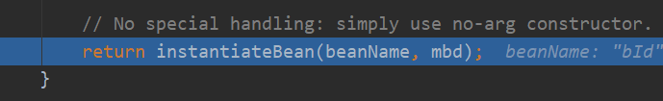
Resolved参数是用来判断是否是第一次构造此函数
如果是第一次构造

Slide 32
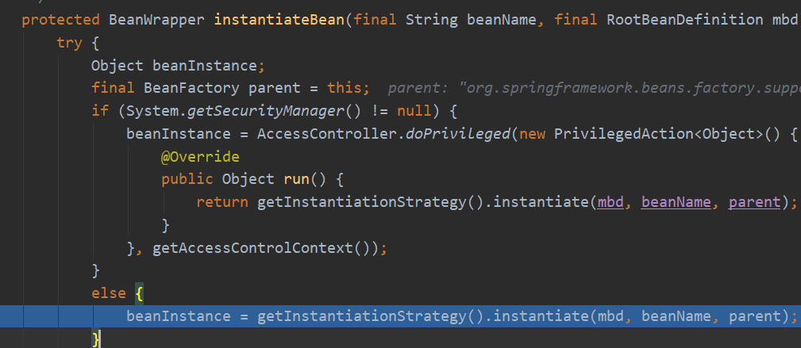

Slide 34
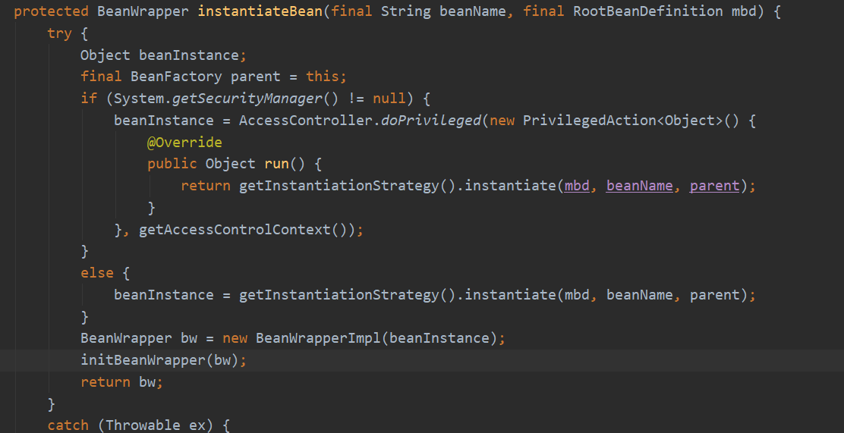
由于有参构造和无参构造差不多，就选择无参构造，然后这个类真正实例化的函数如下：
真正来实例化这个bean，进去看看

Slide 35
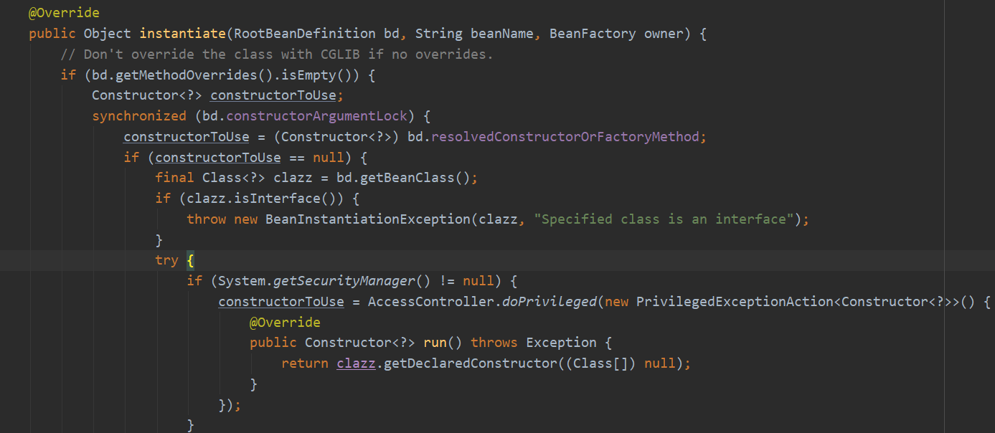
如果不存在方法覆写，那就使用 java 反射进行实例化

Slide 36
java反射
Java代码
内存
运行时类
XXX.java文件经过编译得到的XXX..class
XXX.Class
运行时类

Slide 37
public class TestDemo {
public static void main(String[] args ) throws Exception {
Class<?> cls = Class.forName("cn.zxc.person") ; // 取得Class对象
Object obj = cls.newInstance() ; // 实例化对象和使用关键字new一样
person per = (person) obj ; // 向下转型
System . out. println (per);
}
所以说我们现在只要实例化对象了，可以实现深度解耦合，只需传入一个字符串就可以

Slide 38
我们不仅可以获取到它的类，还有属性和构造器都可以通过反射获取到
public Field[] getFields()
public Field getField(String name)
public Method[] getMethods()
public Method getMethod(String name, Class<?>... parameterTypes)
public Constructor<?>[] getConstructors()
public Constructor<T> getConstructor(Class<?>... parameterTypes)

Slide 39
简单工厂模式
public interface Fruit {
void get();
}
public class Apple implements Fruit {
@Override
public void get() {
System.out.println("苹果");
}
}
public class Banana implements Fruit {
@Override
public void get() {
System.out.println("香蕉");
}
}
public class FruitFactory {
public static Fruit getFruit(String type) {
if ("apple".equals (type)) {
return new Apple();
} else if ("banana".equals (type)) {
return new Banana();
} else {
System.out.print("error!");
}
return null;
}
}

Slide 40
public class FruitFactory {
public static Fruit getFruit(String type) {
Class fruit = Class.forName(type);
return (Fruit) fruit.newInstance();
}
}
private static void test() {
Fruit apple = FruitFactory.getFruit("simpleFactory.five.Apple");
Fruit banana = FruitFactory.getFruit("simpleFactory.five.Banana"); apple.get();
banana.get();
}

Slide 41
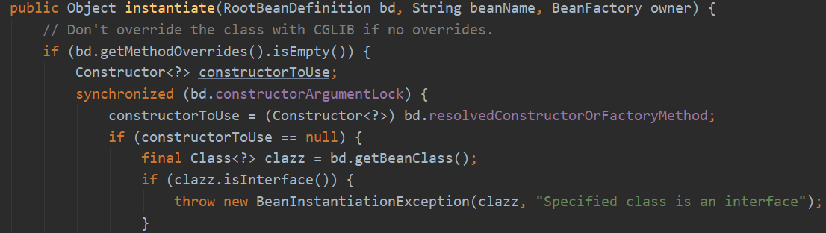
先判断在bd对象定义里，是否包含MethodOverride列表；spring有两个标签参数会产生MethodOverrides ，分别是 lookup-method,replaced-method
// 没有MethodOverride对象，可以直接实例化

Slide 42

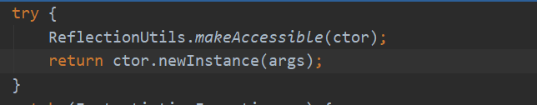
这个类取出构造器
交给工具类处理
在工具类中获取对象

Slide 43

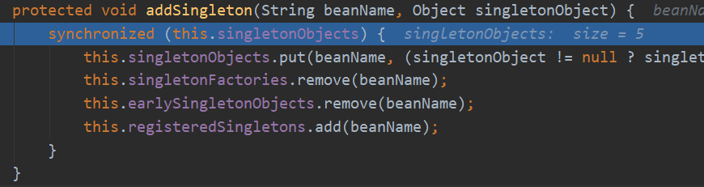

Slide 44
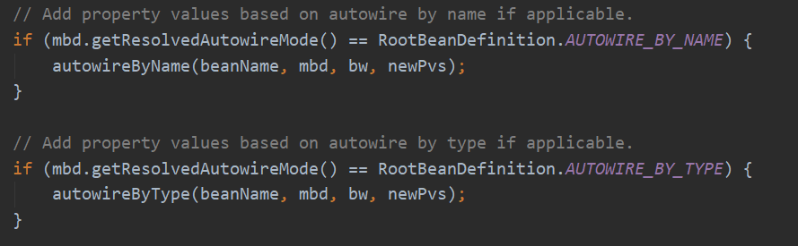

到这里，我们就算实例化完成了。接下来就进行属性注入

Slide 49
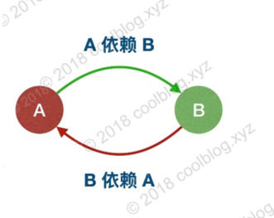
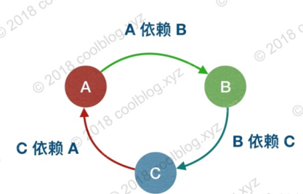
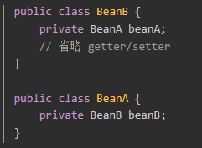
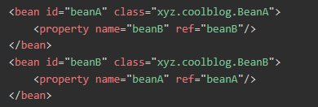
什么是循环依赖

Slide 50
IOC 容器在读到上面的配置时，会按照顺序，先去实例化 beanA。然后发现 beanA 依赖于 beanB，接在又去实例化 beanB。实例化 beanB 时，发现 beanB 又依赖于 beanA，又去实例化A。
可以假设，如果容器不处理循环依赖的话，容器会无限执行上面的流程，直到内存溢出，程序崩溃。
在容器再次发现 beanB 依赖于 beanA 时，容器会获取 beanA 对象的一个早期的引用（early reference），并把这个早期引用注入到 beanB 中，让 beanB 先完成实例化。
A
A
B
A的早期引用
注入

Slide 51
什么是早期引用
所谓的”早期引用“是指向原始对象的引用。所谓的原始对象是指刚创建好的对象，但还未填充属性。

Slide 52
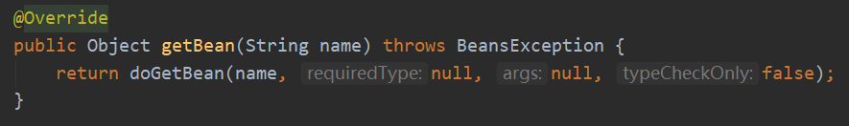
到刚才为止 我们已经完成了bean的创建、初始化以及依赖注入 那么我们如何去获得容器中的bean呢？

Slide 53
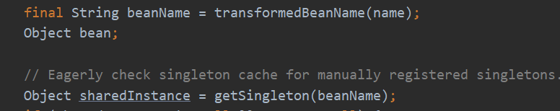
在这里先对别名进行处理，再先尝从缓存中获取bean
在这里先了解一下什么是Spring的三级缓存

Slide 54
/** Cache of singleton objects: bean name --> bean instance */
private final Map<String, Object> singletonObjects = new ConcurrentHashMap<String, Object>(256);
/** Cache of singleton factories: bean name --> ObjectFactory */
private final Map<String, ObjectFactory<?>> singletonFactories = new HashMap<String, ObjectFactory<?>>(16);
/** Cache of early singleton objects: bean name --> bean instance */
private final Map<String, Object> earlySingletonObjects = new HashMap<String, Object>(16);
从字面意思来说：singletonObjects指单例对象的cache，singletonFactories指单例对象工厂的cache，earlySingletonObjects指提前曝光的单例对象的cache。以上三个cache构成了三级缓存

Slide 55
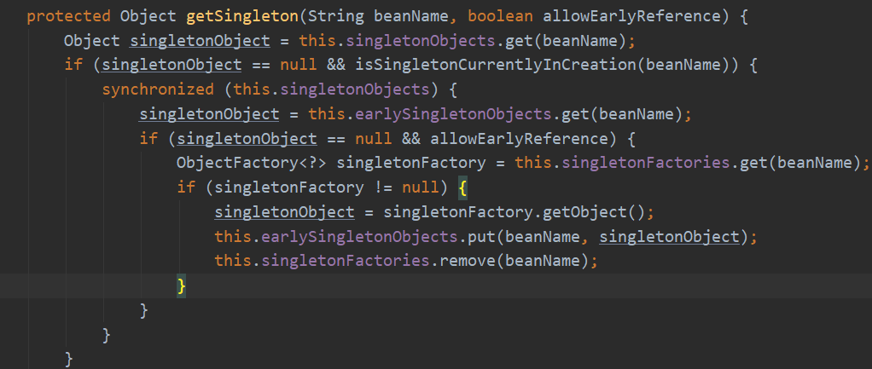
getSingleton方法

Slide 56
第一步
第一步:我们尝试去一级缓存(单例缓存池中去获取对象,一般情况从该map中获取的对象是直接可以使用的)
Spring IoC容器初始化加载单实例bean的时候第一次进来的时候 该map中一般返回空

Slide 57

第二步
若在第一级缓存中没有获取到对象,并且singletonsCurrentlyInCreation正在创建的单实例的list包含该beanName
Spring IoC容器初始化加载单实例bean的时候第一次进来的时候 该list中一般返回空,但是循环依赖的时候可以满足该条件
尝试去二级缓存中获取对象(二级缓存中的对象是一个早期对象)

Slide 58
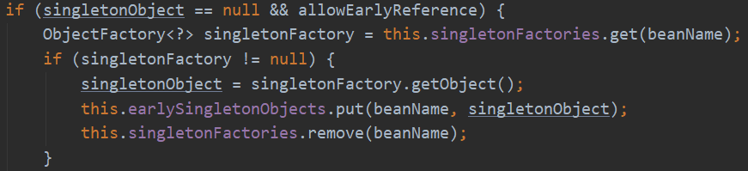
第三步
直接从三级缓存中获取ObjectFactory对象 这个对接就是用来解决循环依赖的关键所在
在getBean的过程中,当bean调用了构造方法的时候,把早期对象包裹成一个ObjectFactory暴露到三级缓存中

Slide 59

docreate方法中

Slide 60

可以看到把相应的singletonFactories存入了该bean的早期引用

Slide 61
注：Spring只能解决单例对象的setter注入的循环依赖,不能解决构造器注入

Slide 62
doCreateBean {
。。。。
// 1. 调用构造函数创建该bean对象，若不存在构造函数注入，则略过
instanceWrapper = createBeanInstance(beanName, mbd, args);
// 2. 在singletonFactories缓存中，放入该bean对象，以便解决循环依赖问题
addSingletonFactory(beanName, () -> getEarlyBeanReference(beanName, mbd, bean));
// 3. populateBean方法：bean对象的属性赋值
populateBean(beanName, mbd, instanceWrapper);
。。。。
}

